Slide 1
1강_개발환경설정
javascript 개요
편집프로그램 설치
Javascript 작성 방법 - HTML문서 이용하기
Javascript 작성 방법 – 외부파일(.js) 이용하기 1-5 디버깅
2017. 09 / mculecture@gmail.com

Slide 2

javascript & node.js
1-1 : Javascript 개요
다이나믹 웹문서 제작
웹 어플리케이션 제작
모바일 어플리케이션 제작
게임 제작
UI프레임워크
서버프레임워크
수많은 산업분야에 활용

Slide 3





javascript & node.js
1-2 : 편집프로그램 설치
메모장
Editplus
Notepad++
Visual studio
Ultraedit
텍스를 편집할 수 있는 거의 모든 툴

Slide 4
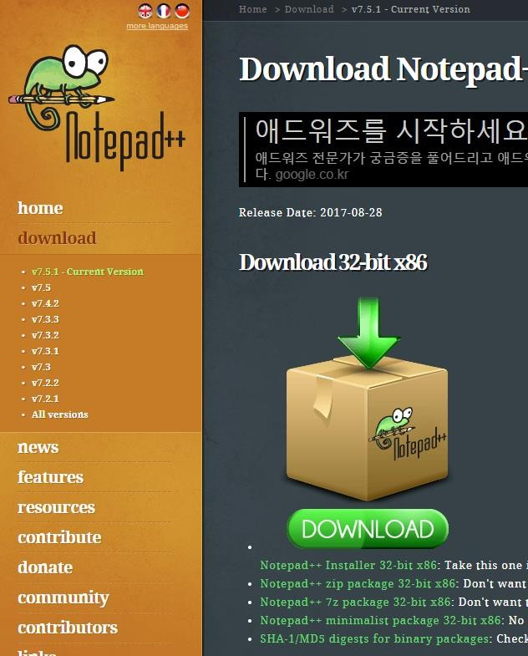

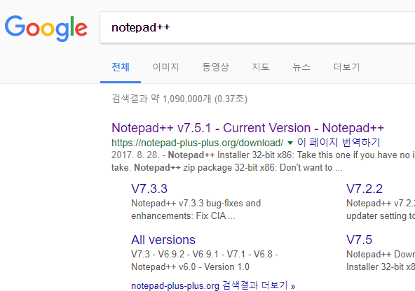
javascript & node.js
1-2 : 편집프로그램 설치

Slide 5
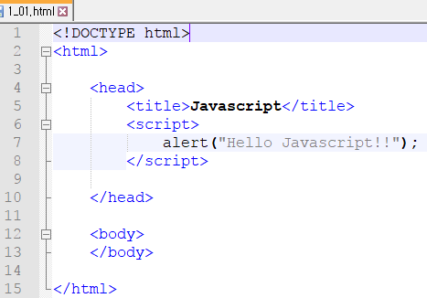
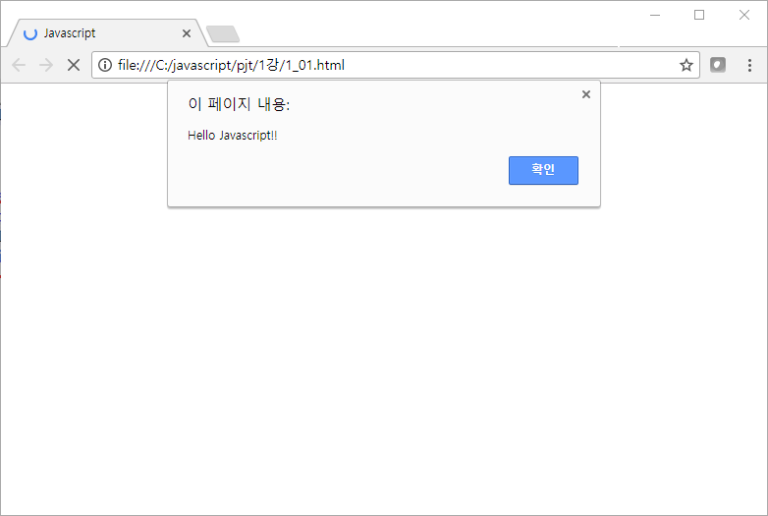
javascript & node.js
1-3 : Javascript 작성 방법 - HTML문서 이용하기
Ex : 1_01.html

Slide 6
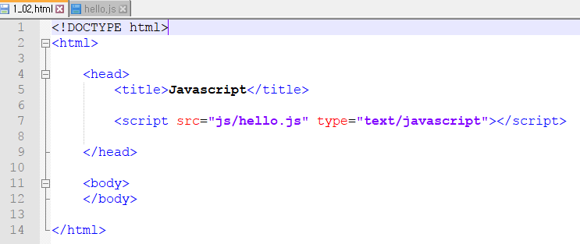

javascript & node.js
1-4 : Javascript 작성 방법 – 외부파일(.js) 이용하기
Ex : 1_02.html

Slide 7
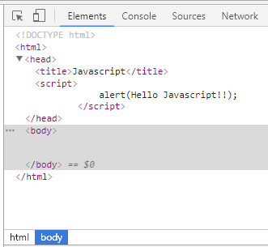
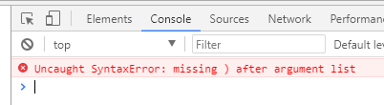

javascript & node.js
1-5 : 디버깅
Ex : 1_03.html

